Slide 1
Programa de Formação em Saúde do Trabalhador da ENSP
Centro de Estudos em Saúde do Trabalhador e Ecologia Humana - CESTEH

Slide 2
FORMAÇÃO HUMANA NAS CNST

Slide 3
Programa de Formação em Saúde do Trabalhador da ENSP
Eixos comuns
Diretrizes; Principios; Valores; Atividades;…
Níveis
Mestrado Profissional; Especialização; Residência Multiprofissional em ST; Aperfeiçoamento; Atualização; Cursos diversos; Formação não-escolarizada;

Slide 4
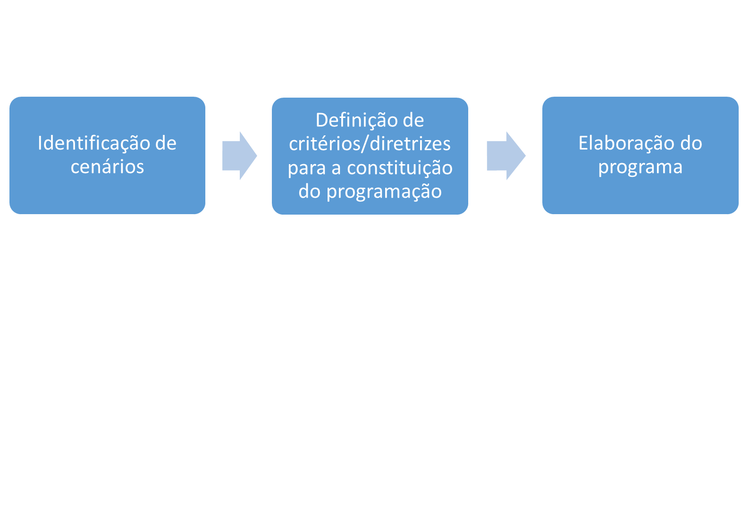
Programa de Formação em Saúde do Trabalhador da ENSP
Oficinas com atores com profissionais que atuam no âmbito da formação em ST (IES, CEREST, Universidades, etc.
Produção de inquéritos, estudos e pesquisas sobre a formação em Saúde do Trabalhador;
Elaboração de documento de referência
Julho 2016
Oficinas com os autores;
Análise e discussão do documento de referencia;
Definição de parâmetros, princípios, diretrizes, modelos e atividades curriculares, abordagem metodológica, etc.
Dezembro 2017
Oficinas com os autores;
Elaboração do programa de formação:
(Mestrado Profissional, Especialização presencial e EAD, Residência Multiprofissional, Aperfeiçoamento, Atualização, Formação Inicial e Continuada, Formação não escolar
Julho de 2017).

